Slide 1


Программа воспитательной работы для организаций отдыха детей и их оздоровления

Slide 2
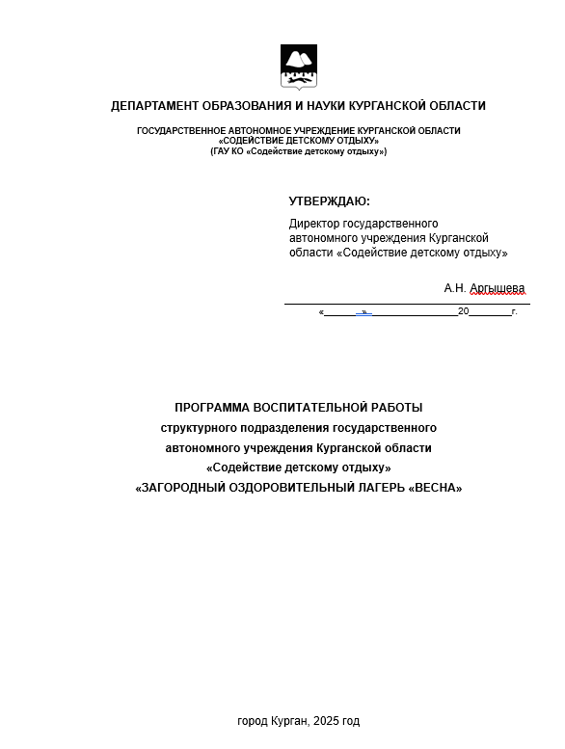
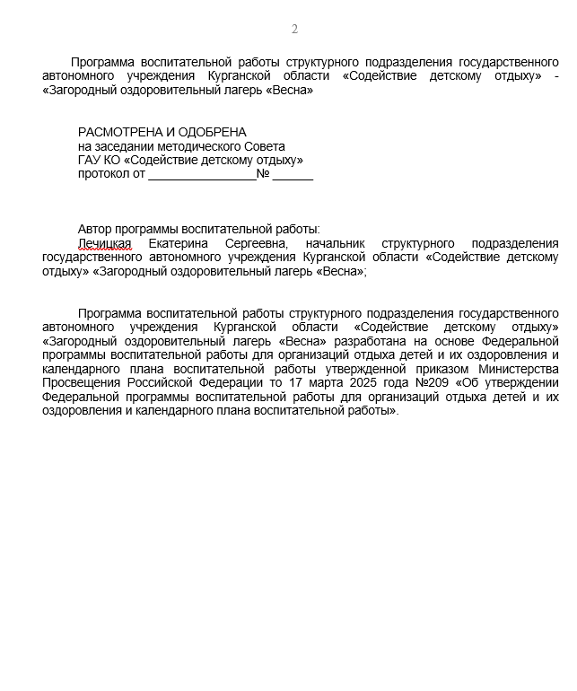

Slide 3
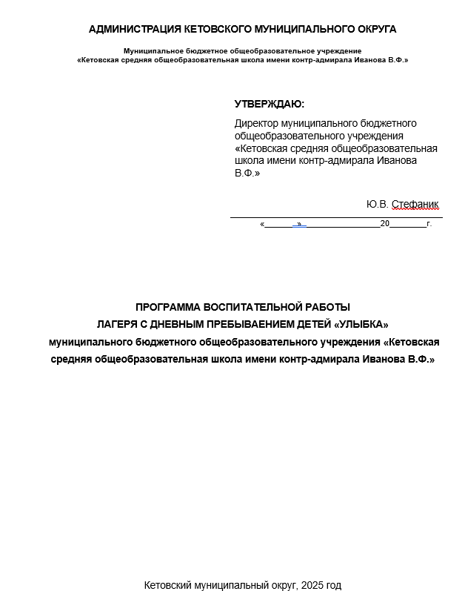
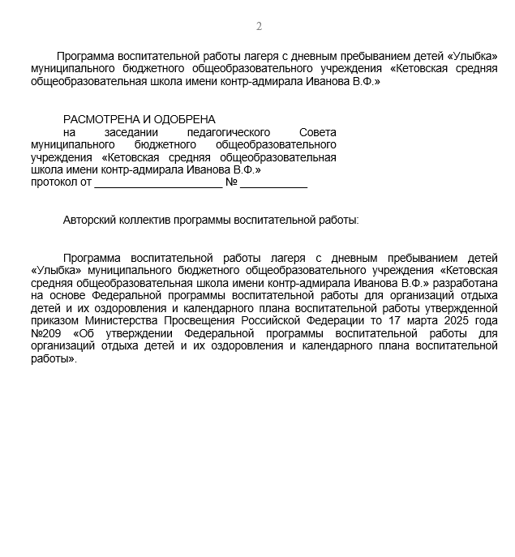

Slide 4
СТРУКТУРА ПРОГРАММЫ ВОСПИТАТЕЛЬНОЙ РАБОТЫ
I. ОБЩИЕ ПОЛОЖЕНИЯ
II. ЦЕЛЕВОЙ РАЗДЕЛ ПРОГРАММЫ
III. СОДЕРЖАТЕЛЬНЫЙ РАЗДЕЛ
IV. ОРГАНИЗАЦИОННЫЙ РАЗДЕЛ
ПРИЛОЖЕНИЯ

Slide 5
БЛОКИ «МИР», «РОССИЯ», «ЧЕЛОВЕК» определяют ключевые сквозные векторы содержания инвариантных и вариативных модулей
БЛОК «МИР»
мировая культура, знакомство с
достижениями науки с античных времен до наших дней, вклад российских
ученых и деятелей
культуры в мировые культуру и науку,
знакомство с духовными ценностями человечества
БЛОК «РОССИЯ»
- историческое единство народов
России, память предков и верность
Отечеству;
- суверенитет и безопасность, защита российского общества, сохранение
исторической правды;
- служение российскому обществу и приверженность Российскому
государству;
уважение и сохранение русского языка;
родная природа , бережное сохранение природных ресурсов
БЛОК «ЧЕЛОВЕК»
воспитание культуры здорового образа жизни, личной и общественной
безопасности, профилактика
негативных явлений, в том числе, вредных привычек

Slide 6
ИНВАРИАНТНЫЕ ОБЩИЕ СОДЕРЖАТЕЛЬНЫЕ МОДУЛИ
МОДУЛЬ «ФИЗКУЛЬТУРНО-ОЗДОРОВИТЕЛЬНАЯ РАБОТА»
МОДУЛЬ «КУЛЬТУРА РОССИИ»
МОДУЛЬ «ПСИХОЛОГО-ПЕДАГОГИЧЕСКОЕ СОПРОВОЖДЕНИЕ»
МОДУЛЬ «ДЕТСКОЕ САМОУПРАВЛЕНИЕ»
МОДУЛЬ «ИНКЛЮЗИВНОЕ ПРОСТРАНСТВО»
МОДУЛЬ «ПРОФОРИЕНТАЦИЯ»
МОДУЛЬ «КОЛЛЕКТИВНАЯ СОЦИАЛЬНО ЗНАЧИМАЯ ДЕЯТЕЛЬНОСТЬ В ДВИЖЕНИИ ПЕРВЫХ»
МОДУЛИ
МОДУЛИ
ОБЯЗАТЕЛЬНЫЕ
ОБЯЗАТЕЛЬНЫЕ

Slide 7
ВАРИАТИВНЫЕ СОДЕРЖАТЕЛЬНЫЕ МОДУЛИ
МОДУЛИ
19.1. МОДУЛЬ «ЭКСКУРСИИ И ПОХОДЫ»
МОДУЛИ
МОДУЛЬ «КРУЖКИ И СЕКЦИИ»
МОДУЛЬ «ЦИФРОВАЯ И МЕДИА-СРЕДА»
МОДУЛЬ «ПРОЕКТНАЯ ДЕЯТЕЛЬНОСТЬ»
МОДУЛЬ «ДЕТСКАЯ ДИПЛОМАТИЯ И МЕЖДУНАРОДНЫЕ ОТНОШЕНИЯ»
НЕОБЯЗАТЕЛЬНЫЕ
НЕОБЯЗАТЕЛЬНЫЕ

Slide 8
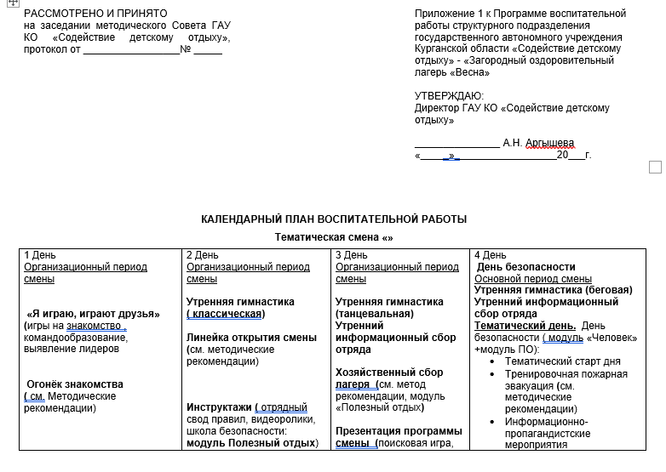
Пример оформления приложения к программе воспитательной работы для загородных оздоровительных лагерей (на примере ЗОЛ «Весна»)

Slide 9
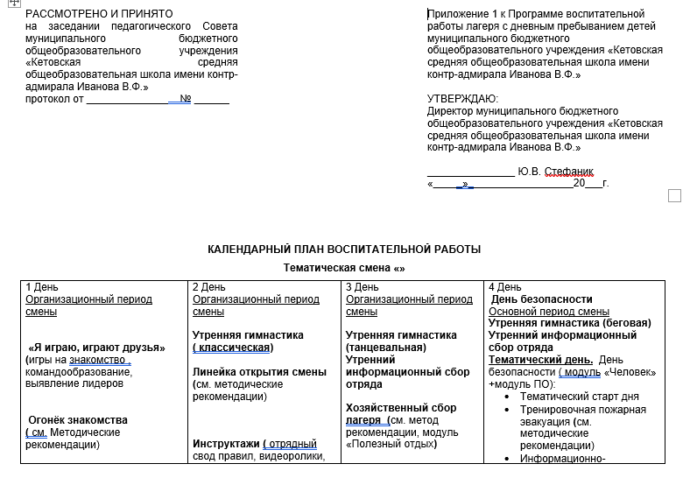
Пример оформления приложения к программе воспитательной работы для лагерей с дневным пребыванием детей

Slide 10
Календарный план воспитательной работы Тематическая смена «»
1 день Организационный период смены «Я играю, играют друзья» (игры на знакомство , командообразование, выявление лидеров Огонёк знакомства ( см. Методические рекомендации) | 2 день Организационный период смены Утренняя гимнастика ( классическая) Линейка открытия смены (см. методические рекомендации) Инструктажи ( отрядный свод правил, видеоролики, школа безопасности: модуль Полезный отдых) Организационный сбор отряда (название отряда, выборы представителей органов самоуправления: отрядный и лагерный уровень) Вечерние огоньки | 3 День Организационный период смены Утренняя гимнастика (танцевальная) Утренний информационный сбор отряда Хозяйственный сбор лагеря (см. метод рекомендации, модуль «Полезный отдых) Презентация программы смены (поисковая игра, квест, появление героев, персонажей..) Вечерние огоньки | 4 День День безопасности Основной период смены Утренняя гимнастика (беговая) Утренний информационный сбор отряда Тематический день. День безопасности ( модуль «Человек» +модуль ПО): Тематический старт дня Тренировочная пожарная эвакуация (см. методические рекомендации) Информационно-пропагандистские мероприятия Практические занятия по правилам безопасного поведения на дорогах, у водоёмов, в быту , социуме, оказание первой помощи) Интернет-гигиена Профилактичекие воспитательные мероприятия(антиалкогольные, против курения…) Консультации психолога Испытание себя (походы «Лето в походе», спорт) Деятельность органов самоуправления (лагерь, отряд) Деятельность секций, студий, кружков Вечерние огоньки

Slide 11
5 день День русского языка Основной период смены Утренняя гимнастика (зарядка с чемпионом) Утренний подъём Государственного флага Утренний информационный день отряда Тематический день .День русского языка (модуль «Мир» п..14.5, модуль «Культура России»): Тематический старт дня организация выставок книг, конкурсы, посвящённые русскому языку, конкурсы чтецов Просмортр и обсуждение отечественных фильмов Участие в виртуальных экскурсиях, высавках Постановка спектаклей Вечерние огоньки | 6 день День Движения первых Основной период смены Утренняя гимнастика ( дыхательная) Утренний информационный день отряда Тематический день .День Движения первых ( модуль «Коллективная социально-значимая деятельностьв Движении Первых»): Тематический старт дня Встречи с активистами Первых Волонтерские мастер-классы Акции по благоустройству территории, посадка деревьев, Социальные акции Благоустройство мемориалов и памятных мест Деятельность органов самоуправления (лагерь, отряд) Деятельность секций, студий, кружков Вечерние огоньки | 7 день Основной период смены Утренняя гимнастика (игровая) Утренний информационный день отряда Тематический день. . День здоровья и спорта (модуль «Сспортивн-оздоровительная работа»+ модуль ПО) Тематический старт дня Сортивные соревнования (индивидуальные и командные) Творческие втречи со спротсменами Отрядные сборы : Герои отечественного спорта Спортивные викторины, конкурсы Правила здорового питания Огонёк середины смены «Расскажи мне обо мне» | 8 день Основной период смены Утренняя гимнастика (спортивная) Утренний информационный день отряда Деятельность органов самоуправления (лагерь, отряд) Деятельность секций, студий, кружков Вечерние огоньки

Slide 12
9 день Основной период смены Утренняя гимнастика Утренний информационный день отряда Тематический день . День профессий: Тематический старт дня Творческие встречи и мастер-классы от сотрудников лагеря Ярмарка профессий Конкурсы мастерства Встречи с родителями, представителями предприятий Семейные династии Экскурсии на предприятия Профориентационные игры Решениекейсов, ситуаций Просмотр лекций Мастер -классы Деятельность секций, студий, кружков Отрядные огоньки | 10 день Основной период смены Утренняя гимнастика Утренний информационный день отряда Тематический день «День единства» (День России, День культуры): Торжественная линейка. Церемония поднятия государственного флага, исполнение гимна Фестиваль дворовых игр или игр народов России Театральные постановки Информационные часы и акции Реконструкция русских народных праздников Проекты по собранию русских пословиц и поговорок Ярмарки, фестивали, хороводы Деятельность органов самоуправления (лагерь, отряд) Деятельность секций, студий, кружков Отрядные огоньки | 11 день Основной период смены Утренняя гимнастика Утренний информационный день отряда Деятельность секций, студий, кружков Вечерний огонёк | 12 день Заключительный период смены Утренняя гимнастика Утренний информационный день отряда Тематический день-День памяти (модуль «Мир») Торжественная линейка. Церемония поднятия государственного флага, исполнение гимна Кинопросмотры Конкурс строя и песни Военно-патриотическая игра «Зарница», «Зарничка», «Орлёнок» Информационный час «Малая Родина в лицах» (модуль ПО) Курган –грод трудовой славы Встречи с героями России Посещение мемориальных комплексов Литературно-музыкальные постановки (в форме концерта вожатых) Отрядные огоньки

Slide 13
13 день Заключительный период смены Утренняя гимнастика Утренний информационный день отряда Презентация результатов деятельности кружков (ярмарка, выставка, фестиваль) Итоговый сбор отряда Вечерний огонёк | 14 день Заключительный период смены Утренняя гимнастика Линейка закрытия смены (вынос Государственного флаганаграждения) Утренний информационный день отряда Прощальный огонёк | 15 день Заключительный период смены Утренняя гимнастика Выезд участников смены

